Slide 1
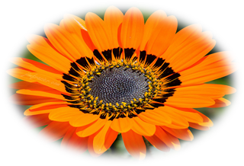
Notes:
মোঃ মুজতাহিদুল ইসলাম খাঁ, সহকারী অধ্যাপক, বলিহার ডিগ্রি কলেজ, নওগাঁ।

Slide 2
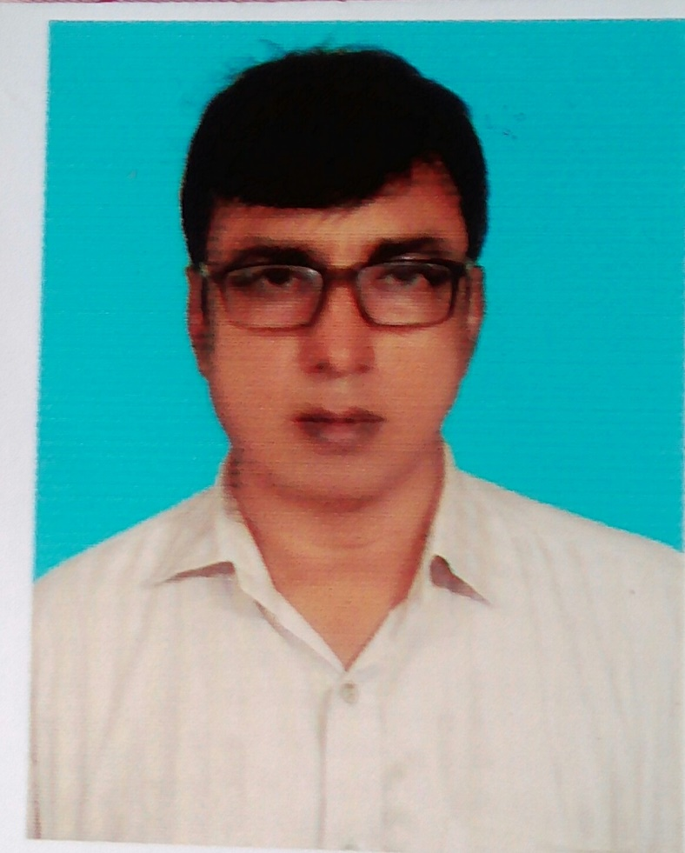
শিক্ষক পরিচিতি
মোঃ মুজতাহিদুল ইসলাম খাঁ
সহকারী অধ্যাপক
গণিত বিভাগ
বলিহার ডিগ্রী কলেজ
বলিহার,নওগাঁ
মোবাঃ ০১৭১৪৮৩৮৭২৫
mustahidulmath@gmail.com
Notes:
মোঃ মুজতাহিদুল ইসলাম খাঁ, সহকারী অধ্যাপক, বলিহার ডিগ্রি কলেজ, নওগাঁ।

Slide 3
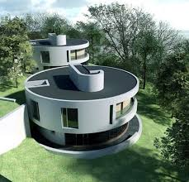
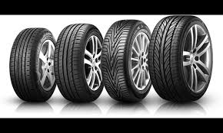
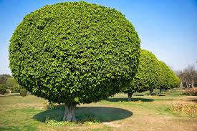
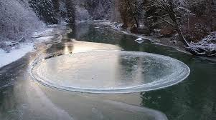
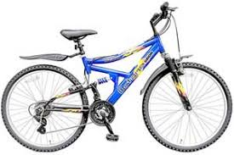
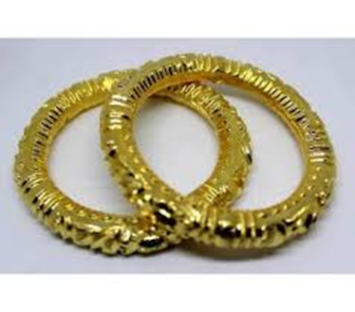
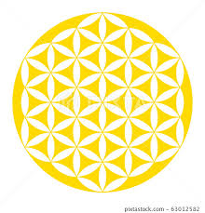
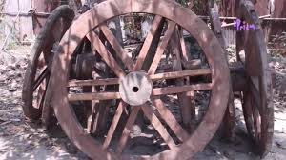
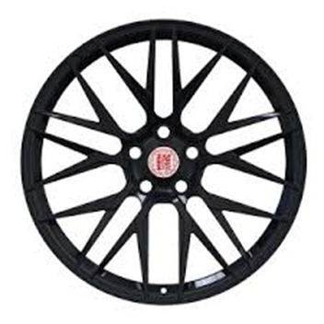
Notes:
মোঃ মুজতাহিদুল ইসলাম খাঁ, সহকারী অধ্যাপক, বলিহার ডিগ্রি কলেজ, নওগাঁ।

Slide 4
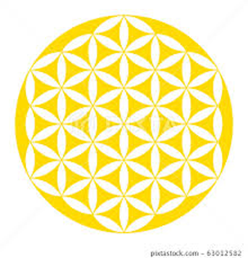
পাঠ পরিচিতি
বিষয়ঃ উচ্চতর গণিত
শ্রেণিঃ একাদশ
অধ্যায়ঃ চতুর্থ
বৃত্ত
তারিখঃ ২৬/০৬/২০২০
সময়ঃ ৪৫ মিঃ
Notes:
মোঃ মুজতাহিদুল ইসলাম খাঁ, সহকারী অধ্যাপক, বলিহার ডিগ্রি কলেজ, নওগাঁ।

Slide 5
বিখ্যাত গ্রিক দার্শনিক প্লেটো প্রথম বৃত্তকে সংজ্ঞায়িত
করেছিলেন এবং সঠিকভাবে বৃত্তকে চিত্রের মাধ্যমে
প্রকাশ করতে সক্ষম হয়েছিলেন।
শিখন ফলঃ
(i)মূলবিন্দুতে কেন্দ্রবিশিষ্ট বৃত্তের সমীকরণ নির্ণয়
করতে পারবে।
(ii) বৃত্তের সাধারণ সমীকরণ নির্ণয় করতে পারবে।
(iii)X অক্ষ,Y-অক্ষ বা উভয় অক্ষকে স্পর্শ করে এমন
বৃত্তের সমীকরণ নির্ণয় করত পারবে।
Notes:
মোঃ মুজতাহিদুল ইসলাম খাঁ, সহকারী অধ্যাপক, বলিহার ডিগ্রি কলেজ, নওগাঁ।

Slide 6
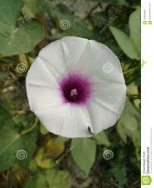
নিচের ভিডিও মনোযোগসহকারে দেখি......
Notes:
মোঃ মুজতাহিদুল ইসলাম খাঁ, সহকারী অধ্যাপক, বলিহার ডিগ্রি কলেজ, নওগাঁ।

Slide 7
মূলবিন্দুতে কেন্দ্রবিশিষ্ট বৃত্তের সমীকরণঃ
ধরি,বৃত্তের উপর P(x,y) যে কোনো একটি বিন্দু। P থেকে X অক্ষের
উপর PM লম্ব টানি এবং O, P যোগ করি।
তাহলে, OM = x, PM = y , ব্যাসার্ধ OP = a
OPM ত্রিভূজ হতে পাই, ${OM}^{2}{+PM}^{2}$= ${\text{a}}^{2}$
$x^{2}{+y}^{2}$= ${\text{a}}^{2}$
ইহাই মূলবিন্দুতে কেন্দ্রবিশিষ্ট বৃত্তের সমীকরণ
বা, ${(x−o)}^{2}{+(y−0)}^{2}$= ${\text{a}}^{2}$, $\text{(}\text{0}\text{,}\text{0}\text{) }\text{কেন্দ্রবিশি}\text{ষ্ট বৃত্তের সমীকরণ}$
বা, ${(x−h)}^{2}{+(y−k)}^{2}$= ${\text{a}}^{2}\text{, (}\text{h}\text{,}\text{k}\text{) }\text{কেন্দ্রবিশি}\text{ষ্ট বৃত্তের সমীকরণ}$
বা, $x^{2}−2hx+h^{2}+y^{2}−2yk{+k}^{2}$= ${\text{a}}^{2}$
বা,$x^{2}{+y}^{2}$ $−2hx−2yk$ $+h^{2}+k^{2}−$ $a^{2}=0$
ধরি, h = - g , k = - f এবং $h^{2}+k^{2}−$ $a^{2}=c$
∴ $x^{2}+y^{2}+2gx+2fy+c$ = 0
ইহাই বৃত্তের সাধারণ সমীকরণ।
কেন্দ্র = ( $\frac{x এর সহগ}{−2}$, $\frac{y এর সহগ}{−2}$) = (-g,-f)
এবং ব্যাসার্ধ $\sqrt{g^{2}+f^{2}−c }$
Y
P(x,y)
a
O
M
X
$$\text{(}\text{h}\text{,}\text{k}\text{) }$$
O
Notes:
মোঃ মুজতাহিদুল ইসলাম খাঁ, সহকারী অধ্যাপক, বলিহার ডিগ্রি কলেজ, নওগাঁ।

Slide 8
বৃত্তের সাধারণ সমীকরণ, $x^{2}+y^{2}+2gx+2fy+c$ = 0
X অক্ষে y = 0 সুতরাং ${ x}^{2}+2gx+c$ = 0 যা একটি দ্বিঘাত সমীকরণ
ধরি,মূলদ্বয় $x_{1}ও x_{2}$
$x_{1}+x_{2}=−2g$
$x_{1}x_{2}=c$
X অক্ষের দ্বারা খন্ডিত অংশের পরিমাণ = $x_{2}−x_{1}$
=$\sqrt{{(x_{1}+x_{2})}^{2}−4x_{1}x_{2}}$
=$\sqrt{4g^{2}−4c}$
=$2\sqrt{g^{2}−c}$
একইভাবে,Y-অক্ষের দ্বারা খন্ডিত অংশের পরিমাণ =$2\sqrt{f^{2}−c}$
সুতরাং $g^{2}=c$ হলে বৃত্ত x অক্ষকে স্পর্শ করে।
$f^{2}=c$ হলে বৃত্ত y অক্ষকে স্পর্শ করে।
${ g}^{2}= f^{2}=c$ হলে বৃত্ত উভয় অক্ষকে স্পর্শ করে ।
Y
O
X
Notes:
মোঃ মুজতাহিদুল ইসলাম খাঁ, সহকারী অধ্যাপক, বলিহার ডিগ্রি কলেজ, নওগাঁ।

Slide 9
এরূপ বৃত্তের সমীকরণ নির্ণয় কর যা x অক্ষকে (4,0) বিন্দুতে স্পর্শ করে এবং y অক্ষ
থেকে 6 একক দীর্ঘ একটি জ্যা কর্তন করে।
সমাধানঃ ধরি,বৃত্তের সমীকরণ $x^{2}+y^{2}+2gx+2fy+c=0$ …………..(1) .
(1)নং বৃত্তটি x অক্ষকে স্পর্শ করে, অতএব $g^{2}=c$ ...............(2)
আবার (1) নং বৃত্তটি (4,0) বিন্দুগামী কাজেই,
16+0+8g+0+c=0 বা,8g+c+16=০ $⇒g^{2}+8g+16=0$
$⇒{(g+4)}^{2}$=0
$⇒g=−4$
শর্তমতে, $2\sqrt{f^{2}−c}$ =6
$⇒f^{2}−c=9$
$⇒$ $f^{2}$=25
$⇒$f=$±5$
নির্ণেয় বৃত্তের সমীকরন,${ x}^{2}+y^{2}−8x±10y+16=0$
Notes:
মোঃ মুজতাহিদুল ইসলাম খাঁ, সহকারী অধ্যাপক, বলিহার ডিগ্রি কলেজ, নওগাঁ।

Slide 10
Q: (3,0)ও(7,0) বিন্দুগামী এবং y অক্ষকে স্পর্শ করে এরুপ বৃত্তের
সমীকরণ নির্ণয় কর
সমাধানঃ ধরি,বৃত্তের সমীকরন,
${ x}^{2}+y^{2}+2gx+2fy+c=0$ ………..(1)
Y অক্ষকে স্পর্শ করে, অতএব $f^{2}=c$ ………. ............(2)
(1)বৃত্ত (3,0) ও (7,0) বিন্দুগামী
9+6g+c=0……….(3)
49+14g+c=0………..(4)
(3)-(4) করে পাই, -40-8g=0 বা,g=-5 এবং c=21
(2) হতে পাই, $f=±21$
(1) হতে পাই $x^{2}+y^{2}−10x±2\sqrt{21}y+21$=0
Notes:
মোঃ মুজতাহিদুল ইসলাম খাঁ, সহকারী অধ্যাপক, বলিহার ডিগ্রি কলেজ, নওগাঁ।

Slide 11
সমাধানঃ ধরি,বৃত্তের সমীকরণ ${ x}^{2} +y^{2}+2gx+2fy+c=0$ ……………(1)
(-g,-f) কেন্দ্র 2x-y=3 রেখার উপর অবস্থিত কাজেই, -2g+f=3 বা, f=3+2g…….(2)
(1)নং (3,-2)ও (-2,0)বিন্দুগামী কাজেই,9+4+6g-4f+c=0
বা,13+6g-4(3+2g)+c=0 বা,1-2g+c=0 c=2g-1…………(3)
এবং 4-4g+c=0
বা, 4-4g+2g-1=0
বা, 3-2g=0 $⇒$g = $\frac{3}{2}$
(3) নং হতেপাই, c= 2. $\frac{3}{2}−1=2$
(2) নং হতেপাই, f= 3+2. $\frac{3}{2}$ = 6
(1) নং এ g,fও c এর মান বসিয়ে পাই, $x^{2}+y^{2}+3x+12y+2=0$ Ans.
2x-y=3 রেখার উপর কেন্দ্রবিশিষ্ট একটি বৃত্ত (3,-2)ও (-2,0) বিন্দুগামী।বৃত্তটির সমীকরণ নির্ণয় কর।
Notes:
মোঃ মুজতাহিদুল ইসলাম খাঁ, সহকারী অধ্যাপক, বলিহার ডিগ্রি কলেজ, নওগাঁ।

Slide 12
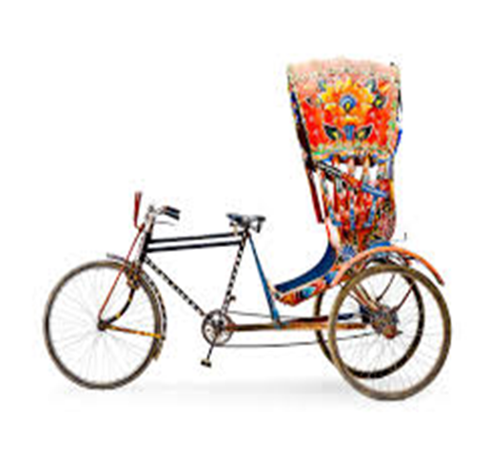
একক কাজ
একটি রিক্সার সামনের চাকার সমীকরণ $x^{2}+y^{2}−2x−1=০$ এমন একটি চাকার সমীকরণ নির্ণয় কর যার কেন্দ্র x- অক্ষে অবস্থিত এবং যা প্রদত্ত চাকার কেন্দ্র এবং (3,0) বিন্দুগামী।
Notes:
মোঃ মুজতাহিদুল ইসলাম খাঁ, সহকারী অধ্যাপক, বলিহার ডিগ্রি কলেজ, নওগাঁ।

Slide 13
একক কাজের সমাধান
সমাধানঃ ধরি, চাকার(বৃত্তের)সমীকরণ
$x^{2} +y^{2}+2gx+2fy+c=0$ ……………(i)
কেন্দ্র x- অক্ষে অবস্থিত সুতরাং$f=0$ ……………(ii)
প্রদত্ত চাকার কেন্দ্র (1,0)
(i)নং (3,0)ও (1,0)বিন্দুগামী কাজেই, 1+2g+c=0………..(iii) ও
9+6g+c=0 ………..(iv)
(iii) – (iv)$⇒$ 8+4g=0
∴ g = - 2
(iii)$⇒$ c = - 1- 2 (- 2)= 3
∴ নির্ণেয় চাকার সমীকরণ $x^{2}+y^{2}−4x+3=0$
Notes:
মোঃ মুজতাহিদুল ইসলাম খাঁ, সহকারী অধ্যাপক, বলিহার ডিগ্রি কলেজ, নওগাঁ।

Slide 14
এরূপ বৃত্তের সমীকরণ নির্ণয় কর যা মূলবিন্দু থেকে – 4একক দূরত্বে y –অক্ষকে
স্পর্শ করে এবং 6 –থেকে একক দীর্ঘ একটি জ্যা খণ্ডন করে।
Q: $x^{2}+y^{2}−4x−6y+c=0$ বৃত্তটি x- অক্ষকেস্পর্শ করে। c এর মান এবং স্পর্শ বিন্দুর স্থানাংঙ্ক নির্ণয় কর।
Notes:
মোঃ মুজতাহিদুল ইসলাম খাঁ, সহকারী অধ্যাপক, বলিহার ডিগ্রী কলেজ,নওগাঁ।

Slide 15
(i) জোড়ায় কাজের সমাধান
সমাধানঃধরি,বৃত্তটির সমীকরণ $x^{2}+y^{2}+2gx+2fy+c=0$ …………….(1)
যেহেতু বৃত্ত y- অক্ষকে (0,-4) বিন্দুতে স্পর্শ করে সুতরাং $f^{2}=c$ ……………(2)
কাজেই, 16-8f + $f^{2}=0$
$⇒{(4−f)}^{2}=0$
⇒ 4 – f = 0
∴ f = 4
(2) ⇒ c = 16
শর্তমতে, 2$\sqrt{g^{2}−c}=6$
⇒ $\sqrt{g^{2}−c}=$3
⇒ $g^{2}=9+16$
⇒$g^{2}$ = 25
∴ g = $±5$
∴ নির্ণেয় বৃত্তের সমীকরণ $x^{2}+y^{2}±10x+4y+16=0$
Notes:
মোঃ মুজতাহিদুল ইসলাম খাঁ, সহকারী অধ্যাপক, বলিহার ডিগ্রি কলেজ, নওগাঁ।

Slide 16
(ii) জোড়ায় কাজের সমাধান
সমাধানঃ ধরি,বৃত্তটির সমীকরণ,
$x^{2}+y^{2}+2gx+2fy+c=0$ ………… $\left(i\right)$
যেহেতু বৃত্ত x অক্ষকে স্পর্শ করে সুতরাং ${ g}^{2}=c$ ……… $(ii)$
প্রদত্ত বৃত্তের কেন্দ্র (2,3) অর্থাং $g=$ $−2,f=−3$
$(ii)$ হতে পাই, c = 4
আবার, x- অক্ষে কোটি শূন্য অর্থাং y = 0
$(i)$ $⇒$ $x^{2}−4x+4=0$
⇒ ${(x−2)}^{2}$=0
∴ x = 2
∴ স্পর্শ বিন্দুর স্থানাঙ্ক (2,0)
Notes:
মোঃ মুজতাহিদুল ইসলাম খাঁ, সহকারী অধ্যাপক, বলিহার ডিগ্রি কলেজ, নওগাঁ।

Slide 17
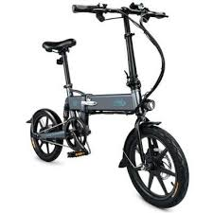
দলীয় কাজ
${একটি সাইকেলের সামনের ও পিছনের চাকার সমীকরণ যথাক্রমে x}^{2}+y^{2}−2x+4y−31=0$ ও
$x^{2}+y^{2}+4x−4y+7=0$ দেখাও যে, চাকাদ্বয় অন্তঃস্থভাবে স্পর্শ করবে এবং স্পর্শবিন্দু নির্ণয় কর।
Notes:
মোঃ মুজতাহিদুল ইসলাম খাঁ, সহকারী অধ্যাপক, বলিহার ডিগ্রি কলেজ, নওগাঁ।

Slide 18
দলীয় কাজের সমাধান
১ম চাকার কেন্দ্র (1,- 2) এবং ব্যাসার্ধ =$\sqrt{1+4+31}=\sqrt{36}=6$
২য় চাকার কেন্দ্র (- 2, 2) এবং ব্যাসার্ধ = $\sqrt{4+4−7}=\sqrt{8−7}=1$
∴ কেন্দ্রদ্বয়ের দূরত্ব $=\sqrt{3^{2}+4^{2}}$
$=5=6−1=\text{ব্যাসা}\text{র্ধের বিয়োগফল}$
∴ চাকাদ্বয় অন্তঃস্থভাবে স্পর্শ করে।
ধরি,স্পর্শবিন্দু ( x, y ) যা চাকা ২টির কেন্দ্রদ্বয়ের সংযোগরেখাকে
6 : 1 অনুপাতে বহির্বিভক্ত করে।
∴ স্পর্শবিন্দুর স্থানাঙ্ক $=\left( \frac{6\left(−2\right)−1.1}{6−1} ,\frac{6.2−1\left(−2\right)}{6−2} \right)$
$=\left(−\frac{13}{5},\frac{14}{5}\right)(Ans)$
Notes:
মোঃ মুজতাহিদুল ইসলাম খাঁ, সহকারী অধ্যাপক, বলিহার ডিগ্রি কলেজ, নওগাঁ।

Slide 19
মূল্যায়ন
# নিচের উদ্দীপকের আলোকে 1 ও 2 নং প্রশ্নের উত্তর দাওঃ
2$x^{2}+2y^{2}−4x+8x−8=0$ বৃত্তের সমীকরণ
বৃত্তটির $\text{কেন্দ্}\text{রের}$ স্থানাংক কোনটি ?
(ক) $\left(−2,4\right)$(খ) $\left(2,−4\right)$ (গ) $\left(1,−2\right)$(ঘ) $(−1,2)$
X- অক্ষের খণ্ডিত অংশের দৈর্ঘ্য $\text{কোনটি }\text{?}$
ক) $4\sqrt{6}$ খ) $4\sqrt{3}$ গ) $4\sqrt{2}$ ঘ) $2\sqrt{5}$
3. $x^{2}+y^{2}−4x−6y+c=0$ বৃত্তটি y -অক্ষকেস্পর্শ করে। c এর মান
$\text{কোনটি }\text{?}$
ক) $−2$ খ) $3$ গ) $4$ ঘ) $9$
4. $\left(−7,8\right) \text{কেন্দ্র}$বিশিষ্ট একটি বৃত্ত y - অক্ষকেস্পর্শ করে বৃত্তটির
ব্যাস$\text{কোনটি }\text{?}$
ক) $7$ খ) $8$ গ) $14$ ঘ) $16$
Notes:
মোঃ মুজতাহিদুল ইসলাম খাঁ, সহকারী অধ্যাপক, বলিহার ডিগ্রি কলেজ, নওগাঁ।

Slide 20
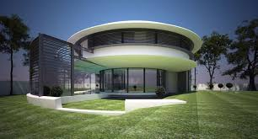
বাড়ীর কাজ
$x^{2}+y^{2}−4x−6y+c=0$ বৃত্তটি x- অক্ষকে স্পর্শ করে।
ক) বৃত্তটির ব্যাসার্ধ এবং X- অক্ষের খণ্ডিত অংশের দৈর্ঘ্য
নির্ণয়কর।
খ) $c$- এর মান এবং স্পর্শ বিন্দুর স্থানাংঙ্ক নির্ণয়কর।
গ) উদ্দীপকের বৃত্তের সাথে সমকেন্দ্রিক এবং X-অক্ষকে
স্পর্শকরে এরুপ বৃত্তের y - অক্ষের ছেদাংশ নির্ণয়কর।
Notes:
মোঃ মুজতাহিদুল ইসলাম খাঁ, সহকারী অধ্যাপক, বলিহার ডিগ্রি কলেজ, নওগাঁ।

Slide 21
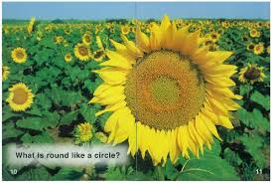
ধন্যবাদ
Notes:
মোঃ মুজতাহিদুল ইসলাম খাঁ, সহকারী অধ্যাপক, বলিহার ডিগ্রি কলেজ, নওগাঁ।

